Slide 1
শুভেচ্ছা

Slide 2
মোঃজিল্লুর হোসাইন
সহকারি শিক্ষক
গোপালপুর সরকারি প্রাথমিক বিদ্যালয়
সদর, দিনাজপুর।
বিষয়ঃ প্রাথমিক গণিত
শ্রেণিঃ প্রথম
পাঠঃতুলনা করি।
পাঠ্যাংশঃ বিভিন্নভাবে পার্থক্য প্রকাশ (কম-বেশি, ছোট-বড়, কাছে-দূরে, খাটো-লম্বা, হালকা-ভারি)।

Slide 3
শিখনফল
১.১.১ কম-বেশি তুলনা করে বলতে পারবে।
১.১.২ ছোট-বড় শনাক্ত করতে পারবে।
১.১.৩ হালকা-ভারি তুলনা করে বলতে পারবে।
১.১.৪ কাছে-দূরে দেখে বলতে পারবে।
১.১.৫ খাটো-লম্বা আলাদা করতে পারবে।

Slide 4
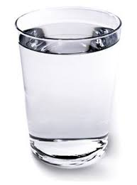
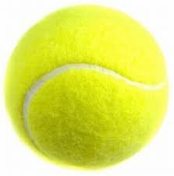
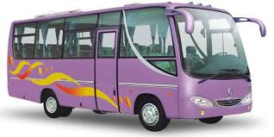
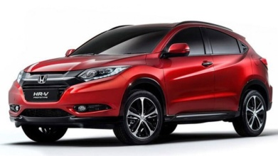
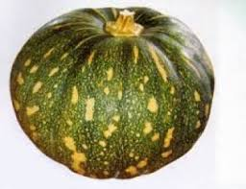
পার্থক্য

Slide 5
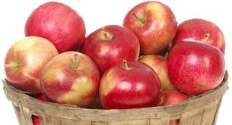
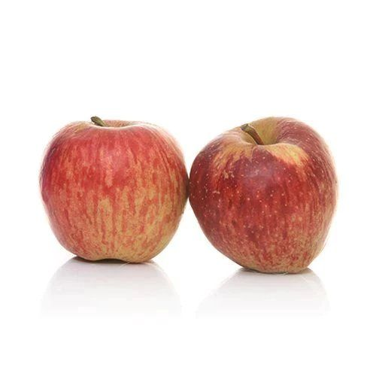
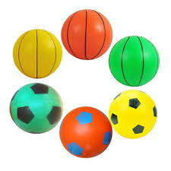
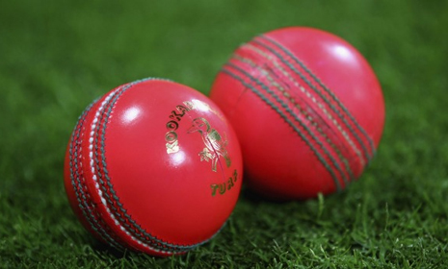
কম
বেশি

Slide 6
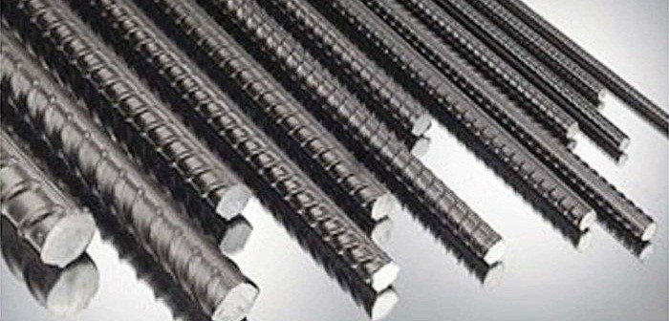
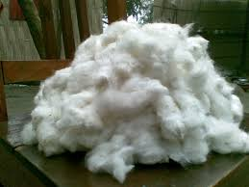
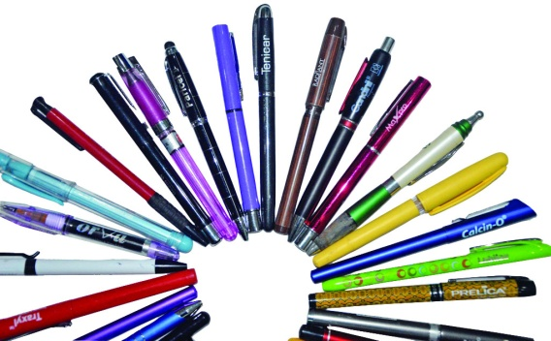
ভারি
হালকা

Slide 7
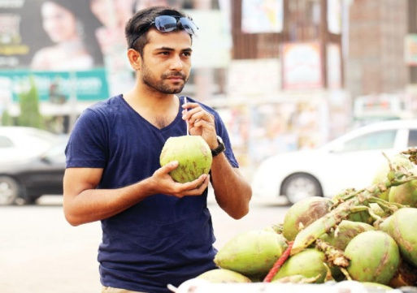
বড়
ছোট

Slide 8
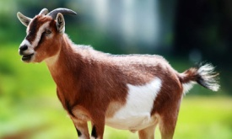
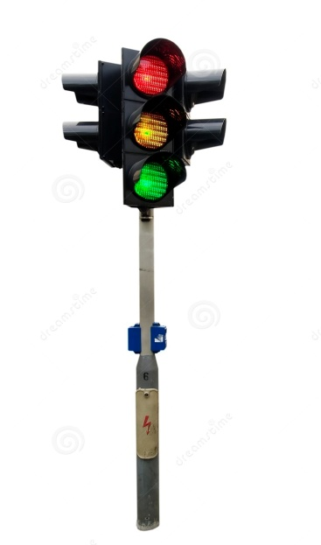
দূরে
কাছে

Slide 9
লম্বা
খাটো

Slide 10
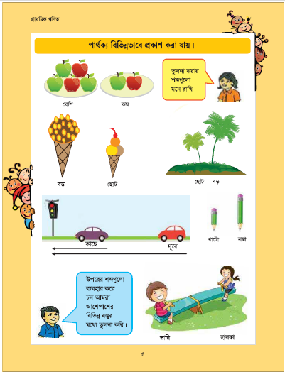
বইয়ের পৃষ্ঠা নং-৫

Slide 11
দলীয় কাজ
৫টি দলে পাঠ্য বইয়ের পৃষ্ঠা নং(২-৫)এর ছবি দেখে (√)দিয়ে (কম-বেশি, ছোট-বড়, হালকা-ভারি , খাটো-লম্বা)চিহ্নিত করতে বলব।

Slide 12
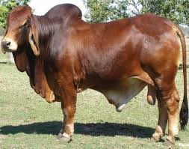
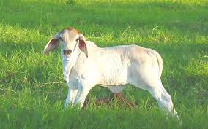
মূল্যায়ন
বিভিন্ন উপকরণ দেখিয়ে পার্থক্য বলতে বলব।
বড়
ছোট
বেশি
কম

Slide 13
ধন্যবাদ

